Slide 1
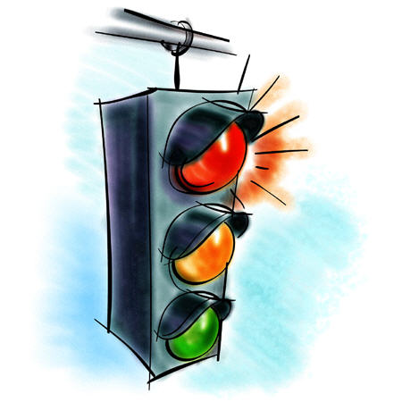
Дорожная азбука в загадках

Slide 2
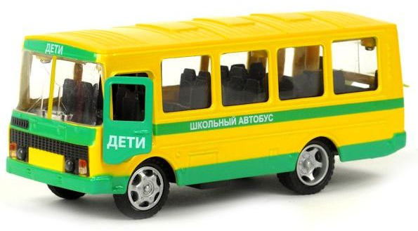
А
Выезжаем на природу!
Будем изучать погоду!
Собираем карты, глобус
И садимся на...

Slide 3
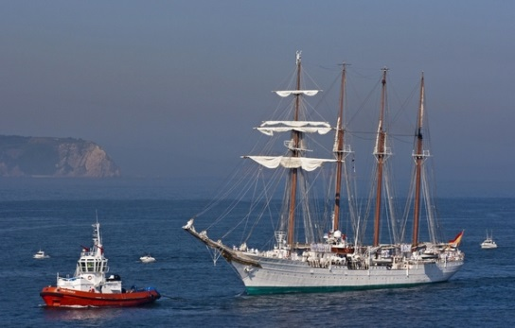
Смотрят все разинув рот,
Как огромный пароход,
Повидавший целый мир,
Тащит маленький...
Б

Slide 4
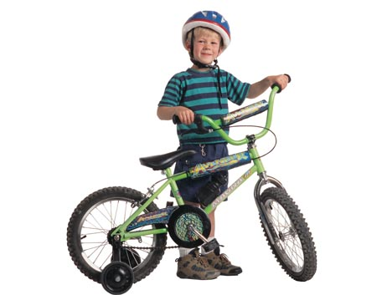
В
Как блестит на солнце рама!
Удивляется сосед -
Целый день учусь упрямо
Я водить...

Slide 5
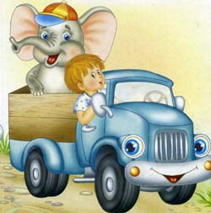
Г
А у нас в семье веселье -
Отмечаем новоселье!
Переехали за миг!
А помог нам...

Slide 6
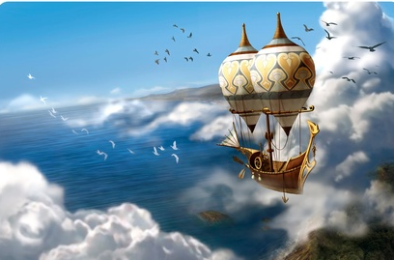
Д
Это что там под Луной?
Дыня с дом величиной?
В небесах парит корабль
Под названьем...

Slide 7
Е
Ёлка - радость у стола,
Но для площади мала.
Сквозь пургу и сквозь метель
К нам на праздник едет...

Slide 8
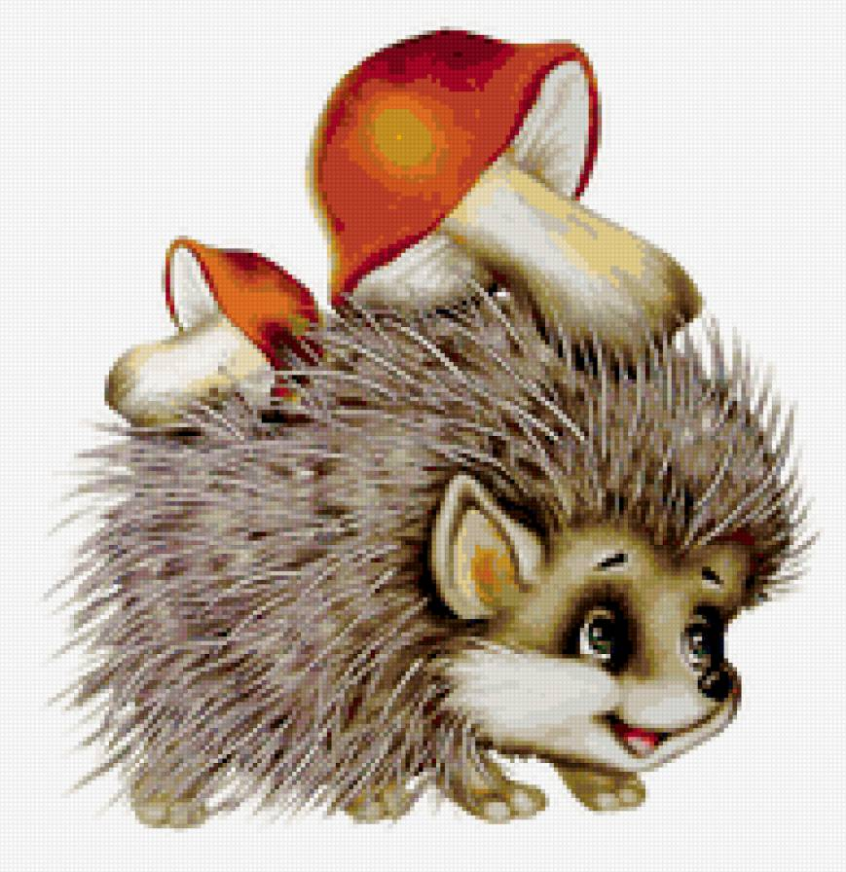
Ё
Кто там целый огород
На себе домой везёт?
На колючий шар похож.
Вы узнали? - Это...

Slide 9
Ж
Муравейник на дороге,
Надо посмотреть под ноги.
Муравьи собрались в круг -
В плен захвачен черный...

Slide 10
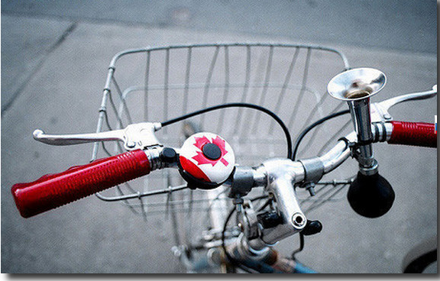
З
На педали давят ноги!
Эй! Не стойте на дороге!
Всех предупредить помог
Об опасности...

Slide 11
И
Мы кладём в багажник вещи,
Рядом ключ, отвёртка, клещи,
Молоток и клей "Момент".
Взят в дорогу...

Slide 12
Й
Всё случается в дороге,
Можно поцарапать ноги.
И поэтому в поход
Мы берём с собою...

Slide 13
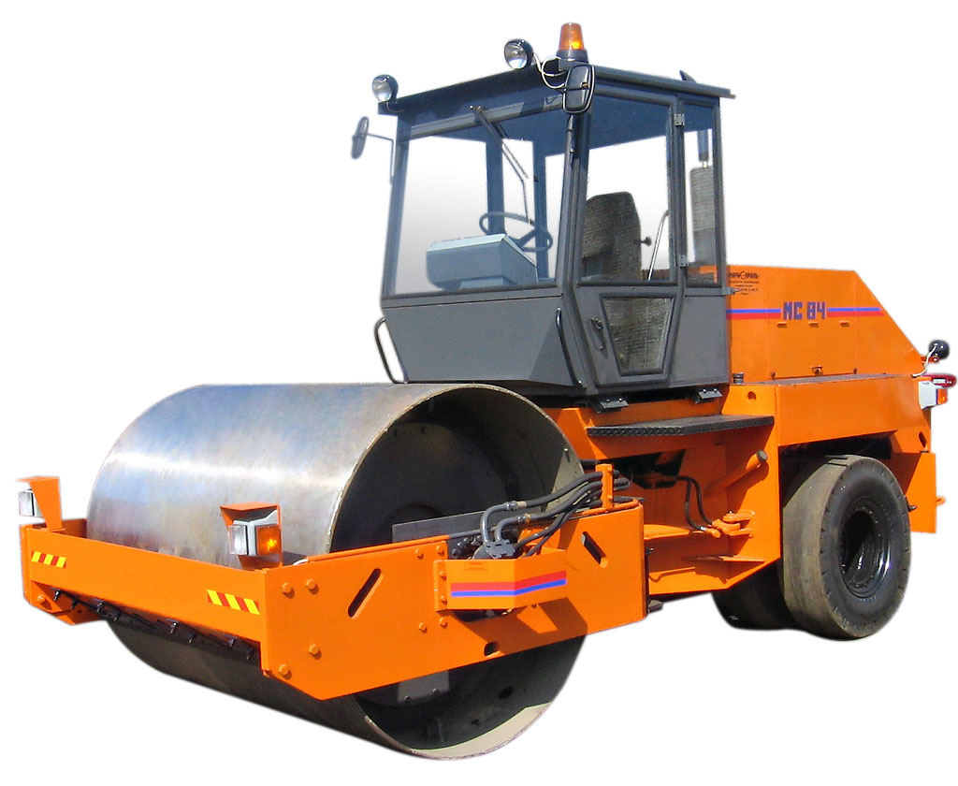
К
Скорость, только ветра свист,
Всё шоссе как гладкий лист
Укатать его помог
Нам асфальтовый...

Slide 14
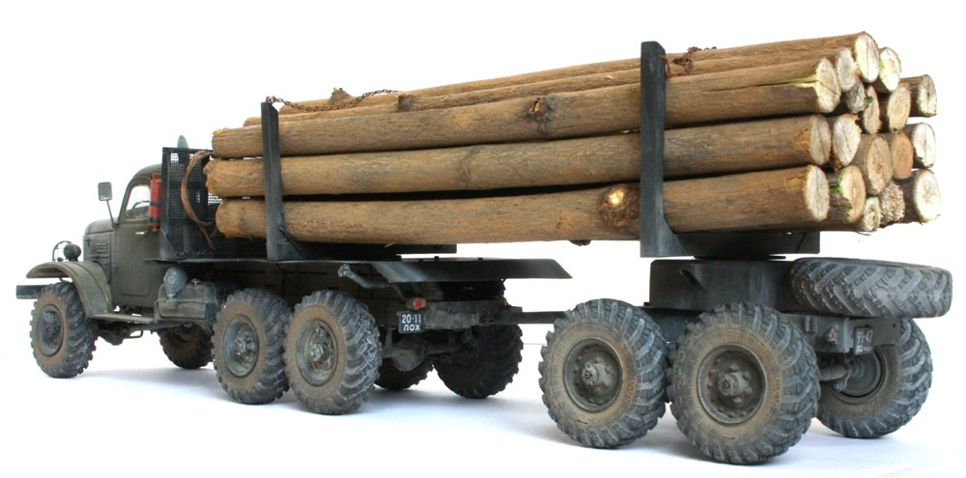
Л
Без деревьев мы ни шагу,
Мебель делаем, бумагу!
И для этого привёз
Их из леса...

Slide 15
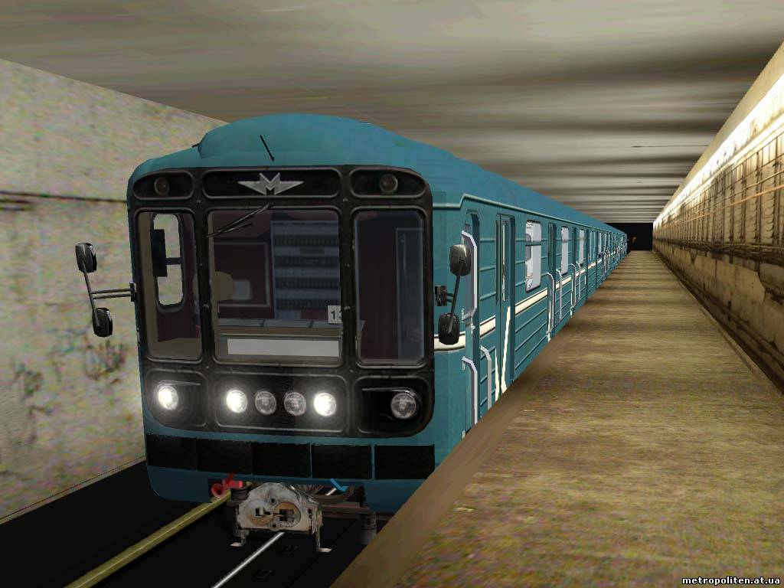
М
Под большими городами
Всё подземными ходами
Перепутано хитрО -
Возит там людей...

Slide 16
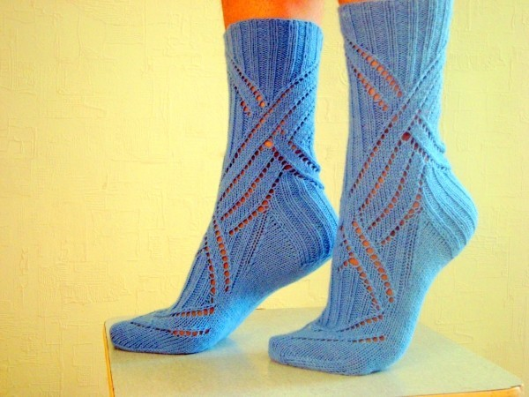
Н
Чтоб в дороге не устать,
Надо правильно шагать,
Совершая марш-бросок -
Ногу с пятки на...

Slide 17
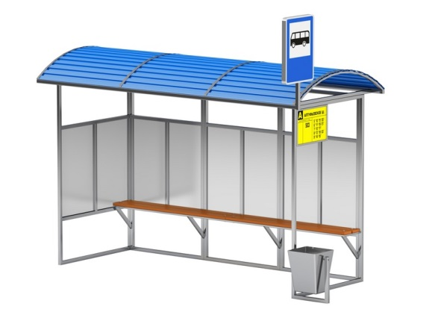
О
Лавки, крыша-козырек
И с мороженным ларек!
Вам знакома обстановка?
Это место -...

Slide 18
П
Машут вслед листвою кроны,
А за ним бегут вагоны.
Весело под стук колёс
Мчит по рельсам...

Slide 19
Р
Дайте мне скорей ответ!
Вот пройдёт немного лет
И с Земли быстрее света
К звёздам полетит...

Slide 20
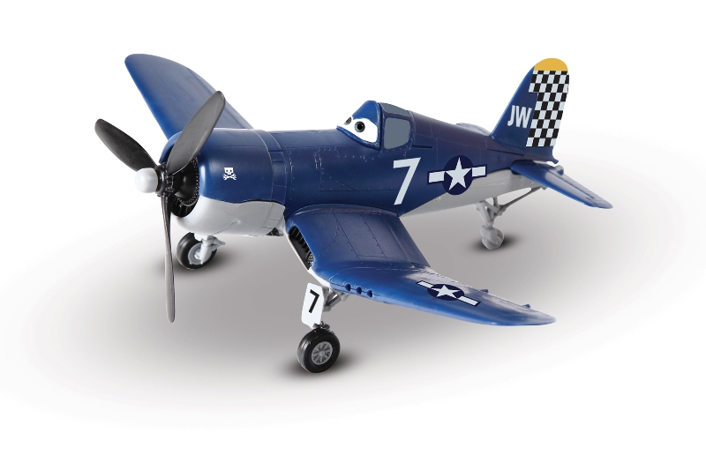
С
Перед нами чудо-птица,
Всех прошу скорей садиться,
Отправляется в полёт
Быстрокрылый...

Slide 21
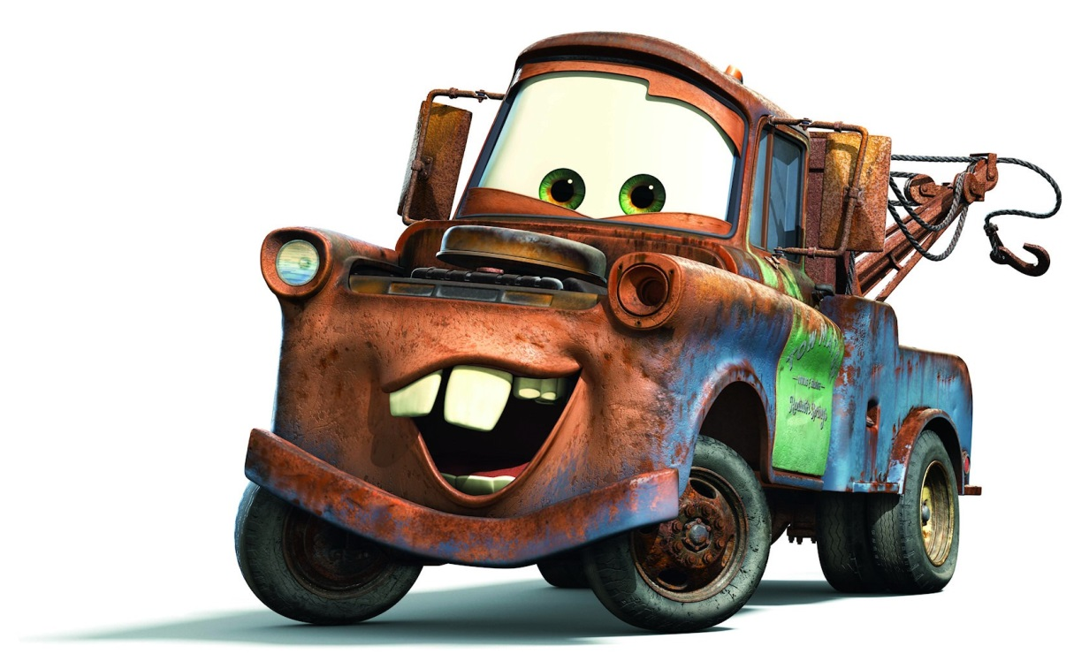
Т
Из воды торчит кабина,
Здесь болото, здесь трясина,
Мы застряли, ну хоть плач,
Помогает нам...

Slide 22
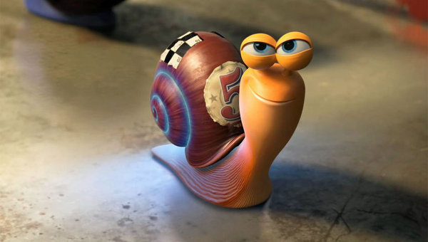
У
Кто, отправившись в поход,
Целый дом с собой берет?
Груз тащить - такая пытка,
Медленно ползет...

Slide 23
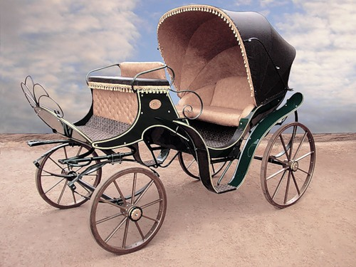
Ф
По дороге на карете,
Едут взрослые и дети,
Бубенцов заслыша звон.
Знаем, это -...

Slide 24
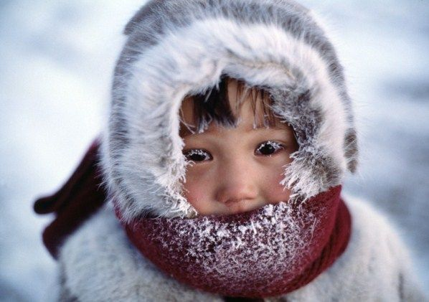
Х
Чтоб ходить зимой гулять,
Надо шубу одевать!
Из сугробов строим город,
Нам не страшен сильный...

Slide 25
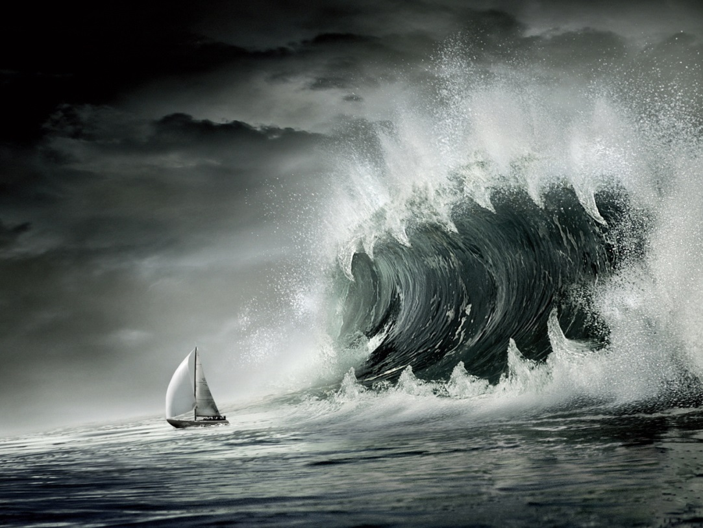
Ц
Океанские просторы,
Волны высотою с горы.
Нет опасней, знаем сами,
Прячьтесь все, идёт...

Slide 26
Ч
Ни копыт и ни рогов,
Панцирь скроет от врагов!
Путешествует без страха,
Под защитой...

Slide 27
Ш
Мы летим под облаками,
Мы их трогаем руками,
Поднимает в небо пар
Наш большой воздушный...

Slide 28
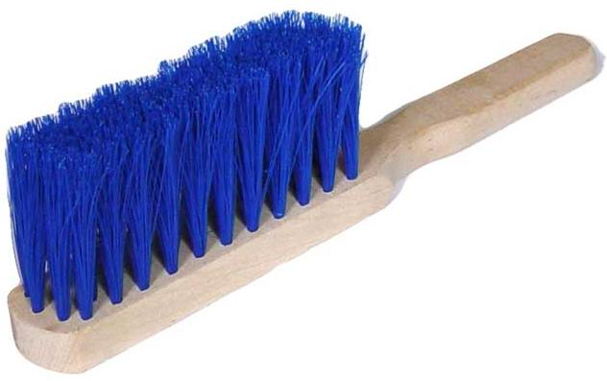
Щ
В дом приходим - моем руки!
Ну а туфли? Ну а брюки?
Не беда, легко и четко
Грязь убрать поможет...

Slide 29
Ь
Чтобы ездить без проблем,
Знаки надо знать нам всем.
Только не поймём никак,
Где же в знаках...

Slide 30
Ы
Я не знаю, в чём секрет,
Слов на эту букву нет,
Только буквЫ все важнЫ,
МЫ запомним букву...

Slide 31
Ъ
Знаем, есть и въезд и съезд,
Есть подъём, и есть подъезд,
Нам без них нельзя никак,
Очень важен...

Slide 32
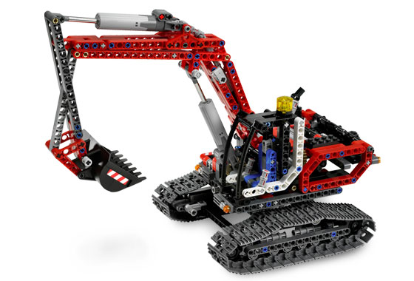
Э
Мы хотели ехать прямо,
Посреди дороги - яма,
И дорожный оператор
Шлёт нам в помощь...

Slide 33
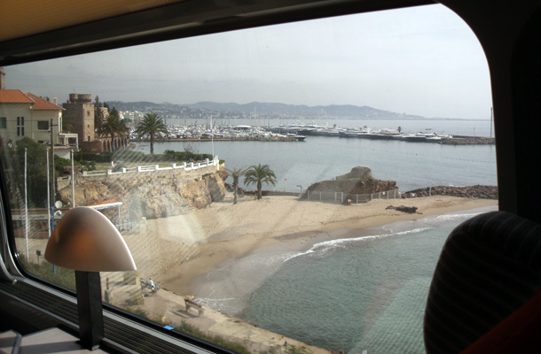
Ю
Лето - жаркая пора,
Едет к морю детвора!
Под колес весёлый стук
Поезд движется на...

Slide 34
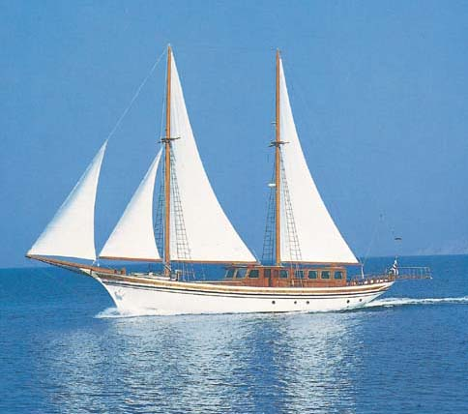
Я
Это что там в дымке тает,
Птицей по волнам летает?
Паруса меняет вахта,
Держит нос по ветру...

